Slide 1
109學年度第一學期
友善校園週

Slide 2
友善校園週
8月31日（星期五）起至9月7日（星期一）止，以「網路旅程．不留傷痕—防治數位性別暴力」為主題
科技演進持續擴展，已不僅止於散布色情圖片或性私密影像而已。許多性別暴力的實行更藉數位工具，從實體環境漫延至數位世界，例如網路跟蹤騷擾、人肉搜查、基於性影像的性虐待/性勒索、性別仇恨言論等等，種種行為皆造成受害者難以復原的身心傷害。

Slide 3
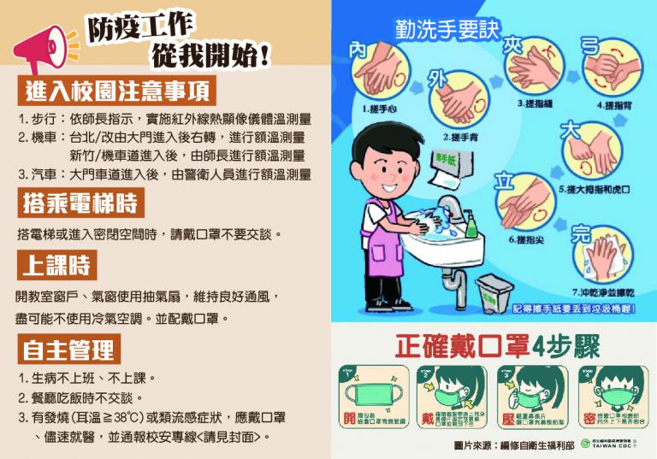
防疫工作你、我、他

Slide 4
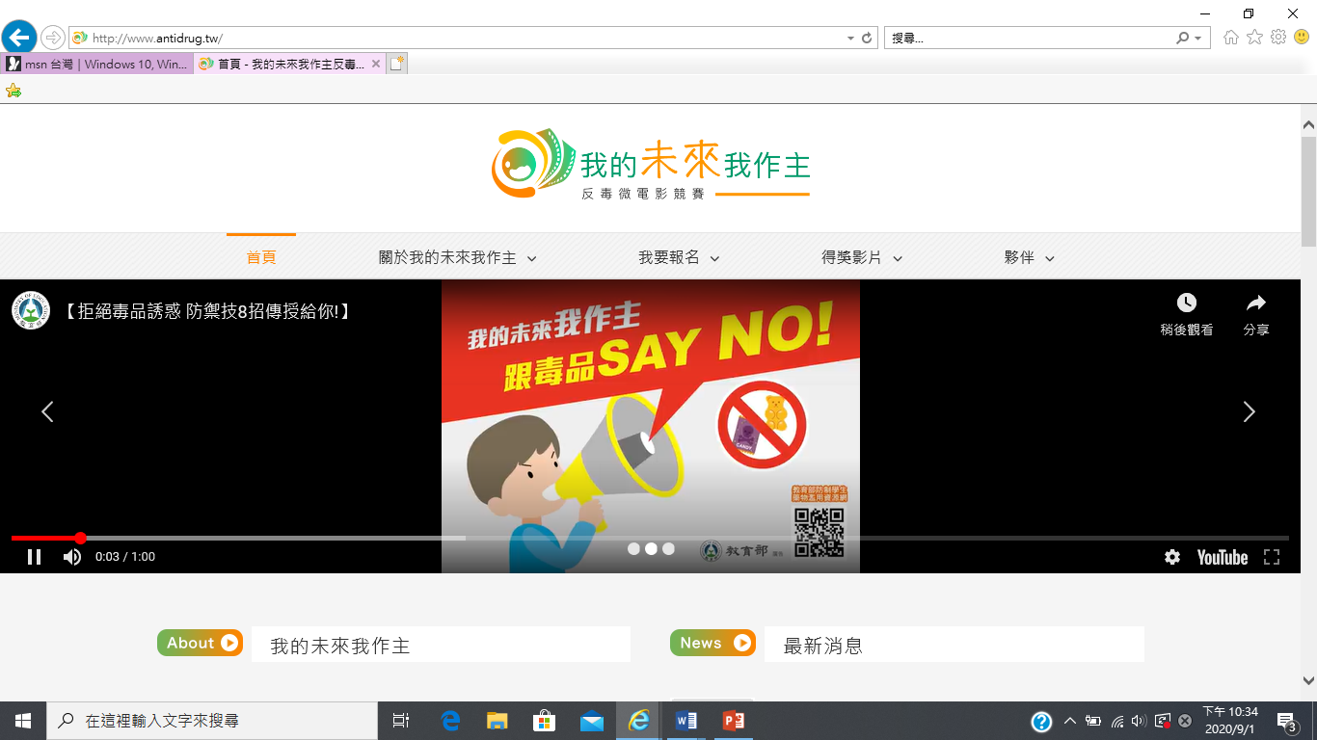
藥物濫用
教育部防制學生藥物濫用資源網或至「我的未來我作主」官方網站

Slide 5
「笑氣」
「笑氣」是「一氧化二氮」的俗稱，是一種無色、不易燃氣體，一般用於鎮靜及止痛。經證實造成維生素B12缺乏可導致神經病變和貧血，神經系統可能出現產生焦慮且受到骨髓抑制的影響，容易造成反覆性的感染、容易出血、眩暈及頭昏等症狀，另外吸入氣體若笑氣佔7成以上，將一種影響肺部吸入氧氣的效率，導致窒息性缺氧，成人只要10分鐘就有可能致死。

Slide 6
防制校園霸凌
臺北本市反霸凌投訴專線1999轉6444
教育部防制校園霸凌專線0800-200-885
教育部防制校園霸凌專區留言板
建成國中反霸凌申訴專線02-25587042分機623
建成國中反霸凌申訴單位學務處生教組
建成國中反霸凌申訴信箱jcbully@gmail.com

Slide 7
提升全民資安素養
網路傷害他人的霸凌行為時，霸凌者無法感受到自己對別人所造成的傷害，加上網路快速的傳播特質，對於被霸凌者更是在現實生活與網路上的雙重傷害。
為防制網路霸凌並提升學生正確的資訊素養觀念，引導學生共同參與
「全民資安素養自我評量網路活動」（活動網址：https://isafeevent.moe.edu.tw/）

Slide 8
強化民主法治觀念素養
落實班會流程

Slide 9

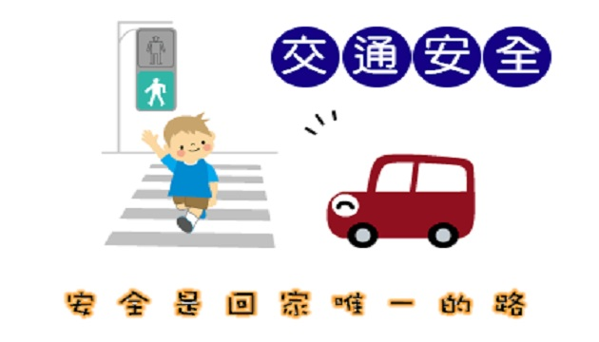
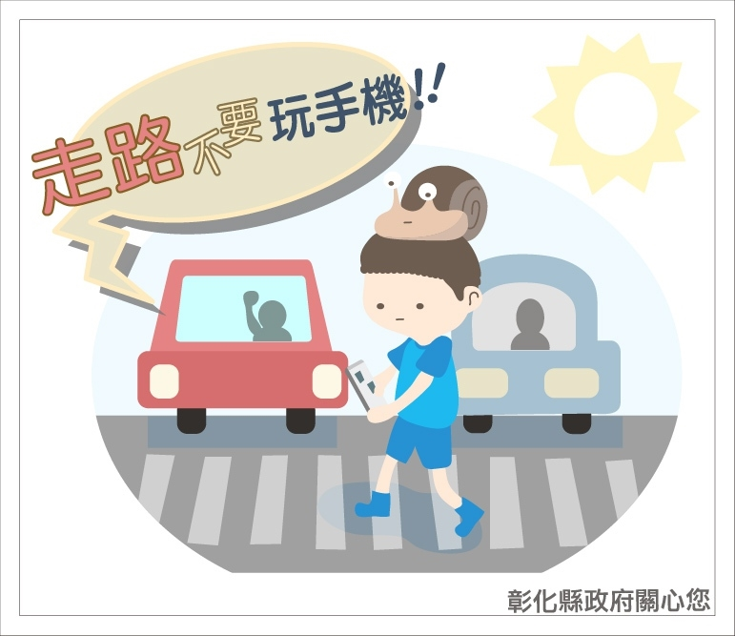
交通安全教育

Slide 10
反詐騙宣導
勿點選不明簡訊網址，避免手機中毒被當成跳板而四處散發簡訊
使用網路聊天APP(如Line)時，請慎防及提高警覺，切勿洩漏帳號與密碼，被歹徒盜用後進行詐騙成為詐騙受害者。
歹徒常利用小額付費機制進行詐騙，甚至先開通被害人小額付費服務後再行騙代收認證簡訊。可向電信公司申請關閉手機小額付費功能，並且切勿代收簡訊。
歹徒以電話假綁架或假事故（交通意外、疾病住院）行真詐財的受害者。
反詐騙3步驟：「保持冷靜」、「小心查證」、「立即報警或撥打165反詐騙諮詢專線」尋求協助。
可透過查詢內政部警政署「165全民防騙」網站公告資訊(網址http://www.165.gov.tw/index.aspx，或由教育部校安中心網頁連結)，或加入內政部警政署165反詐騙LINE官網下載最新詐騙手法，以避免受騙上當。

Slide 11


